Slide 1
A RESPONSABILIDADE TRIBUTÁRIA DOS MARKETPLACES
BETINA TREIGER GRUPENMACHER-Advogada. Professora Titular da UFPR

Slide 2
Marketplaces:
Modalidade de e-commerce (lojas virtuais)
Responsabilidade de fiscalizar os vendedores quanto ao cumprimento de suas obrigações tributárias. (intermediário - disponibilização de espaço virtual)
Vendedor da mercadoria:
Tem responsabilidade pela emissão das Notas Fiscais e o recolhimento dos impostos (operação normal de circulação de mercadorias)

Slide 3
SUJEITO PASSIVO
CONTRIBUINTE
RESPONSÁVEL

Slide 4
Art. 128. Sem prejuízo do disposto neste capítulo, a lei pode atribuir de modo expresso a responsabilidade pelo crédito tributário a terceira pessoa, vinculada ao fato gerador da respectiva obrigação, excluindo a responsabilidade do contribuinte ou atribuindo-a a este em caráter supletivo do cumprimento total ou parcial da referida obrigação

Slide 5
“Nosso entendimento é no sentido de que as relações jurídicas integradas por sujeitos passivos alheios ao fato tributado apresentam natureza de sanções administrativas” (CARVALHO, P. de B. Curso de Direito Tributário. 23. ed. São Paulo: Saraiva. p. 393).

Slide 6
RESPONSÁVEL
TRANSFERÊNCIA
SUCESSÃO
INFRAÇÕES
SUBSTITUIÇAO
PROGRESSIVA
REGRESSIVA
TERCEIROS
CONCOMITANTE

Slide 7
SUJEITO PASSIVO
CONTRIBUINTE (destinatário constitucional tributário)
RESPONSÁVEL (terceira pessoa, vinculada ao fato gerador)
TRANSFERÊNCIA
SUCESSORES
TERCEIROS- Arts. 134 E 135 DO CTN
SUBSTITUIÇÃO
INFRAÇÕES

Slide 8
TRANSFERÊNCIA
SUCESSÃO
IMOBILIÁRIA
EMPRESARIAL
TERCEIROS
INFRAÇÕES
MORTIS CAUSA

Slide 9
TRANSFERÊNCIA
SOLIDARIEDADE
SUBSIDIARIEDADE
PESSOAL

Slide 10
SOLIDARIEDADE- ART. 124 DO CTN
I - Interesse comum na situação que constitua o fato tributário:
Apenas o interesse jurídico comum autoriza a aplicação desse enunciado (existência de direitos ou deveres idênticos). Ex: duas pessoas são proprietárias de imóvel; duas pessoas vendem mercadoria; “CONSÓRCIO”
II – Designação expressa em lei:
Necessidade de observância dos limites para escolha do sujeito passivo, postas pelo CTN.

Slide 11
ART. 124 SOLIDARIEDADE
I – Pessoas que tenham interesse comum na situação que constitua o fato gerador da obrigação principal.
II – Pessoas expressamente designadas por lei.
SOLIDARIEDADE
Não comporta benefício de ordem (art. 124, § único)
FISCO NÃO FICA ADSTRITO A UMA ORDEM DE PREFERÊNCIA
Pode agir de modo discricionário CONTRIBUINTE ou RESPONSÁVEL SOLIDÁRIO.

Slide 12
A responsabilização tributária no caso dos Marketplaces é de constitucionalidade e legalidade questionáveis. Os Estados não podem criar hipóteses não previstas em lei complementar, conforme disposto no artigo 146, III, "b" da C.F.

Slide 13
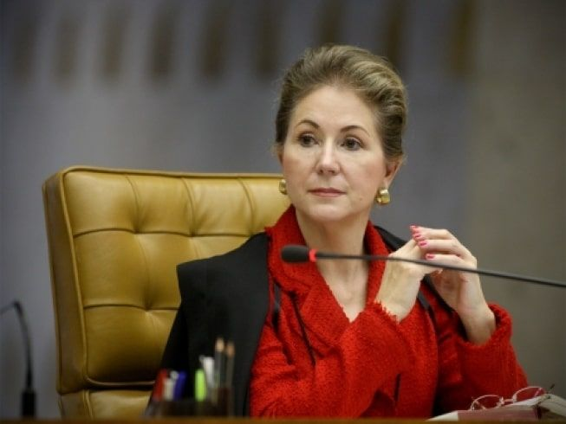
Supremo Tribunal Federal
RE nº 562.276/PR (Tribunal Pleno, Rel. Ministra Ellen Gracie, DJ de 10.02.2011), esclareceu que tal atribuição a terceiros por expressa designação legal "não autoriza o legislador a criar novos casos de responsabilidade tributária, sem a observância dos requisitos exigidos pelo artigo 128 do CTN".
Esta Foto de Autor Desconhecido está licenciado em CC BY

Slide 14
STF
Os terceiros devem estar "em posição de contato com o fato gerador ou com o contribuinte", de modo que somente podem ser responsabilizados "na hipótese de descumprimento de deveres próprios de colaboração para com a Administração Tributária" e "desde que tenham contribuído para a situação de inadimplemento pelo contribuinte".
RE nº 562.276 e ADI 6.284.
Tese :
"É inconstitucional lei estadual que disciplina a responsabilidade de terceiros por infrações de forma diversa das regras gerais estabelecidas pelo CTN".
Esta Foto de Autor Desconhecido está licenciado em CC BY-NC-ND

Slide 15
RESPONSABILIDADE DE TERCEIROS
Art. 134. Nos casos de impossibilidade de exigência do cumprimento da obrigação principal pelo contribuinte, respondem solidariamente ??? com este nos atos em que intervierem ou pelas omissões de que forem responsáveis:
I - os pais, pelos tributos devidos por seus filhos menores;
II - os tutores e curadores, pelos tributos devidos por seus tutelados ou curatelados;
III - os administradores de bens de terceiros, pelos tributos devidos por estes;
IV - o inventariante, pelos tributos devidos pelo espólio;
V - o síndico e o comissário, pelos tributos devidos pela massa falida ou pelo concordatário;
VI - os tabeliães, escrivães e demais serventuários de ofício, pelos tributos devidos sobre os atos praticados por eles, ou perante eles, em razão do seu ofício;
VII - os sócios, no caso de liquidação de sociedade de pessoas.
Parágrafo único. O disposto neste artigo só se aplica, em matéria de penalidades, às de caráter moratório.

Slide 16
RESPONSABILIDADE POR INFRAÇÕES
Art. 137. A responsabilidade é pessoal ao agente: I - quanto às infrações conceituadas por lei como crimes ou contravenções, salvo quando praticadas no exercício regular de administração, mandato, função, cargo ou emprego, ou no cumprimento de ordem expressa emitida por quem de direito; II - quanto às infrações em cuja definição o dolo específico do agente seja elementar; III - quanto às infrações que decorram direta e exclusivamente de dolo específico: a) das pessoas referidas no artigo 134, contra aquelas por quem respondem; b) dos mandatários, prepostos ou empregados, contra seus mandantes, preponentes ou empregadores; c) dos diretores, gerentes ou representantes de pessoas jurídicas de direito privado, contra estas.

Slide 17
RESPONSABILIDADE POR INFRAÇÕES
Art. 138. A responsabilidade é excluída pela denúncia espontânea da infração, acompanhada, se for o caso, do pagamento do tributo devido e dos juros de mora, ou do depósito da importância arbitrada pela autoridade administrativa, quando o montante do tributo dependa de apuração.
Parágrafo Único. Não se considera espontânea a denúncia apresentada após o início de qualquer procedimento administrativo ou medida de fiscalização, relacionados com a infração.

Slide 18
Responsabilidade Tributária
RIO DE JANEIRO
Lei nº 8.795/2020- Responsabilidade solidária dos marketplaces quando não emissão de documento fiscal pelo vendedor:
Art. 18. São responsáveis pelo pagamento do imposto: [...] IX - nas operações com mercadorias não digitais o proprietário ou possuidor de site ou de plataforma eletrônica que realize a oferta, captação de clientes ou venda, em razão de contrato firmado com o comercializador, quando operacionalizar a transação financeira e o acompanhamento do pedido, sem que seja emitida nota fiscal obrigatória.

Slide 19
BAHIA
Lei 14.183/2019 atribui responsabilidade solidária aos marketplaces pela não emissão de documento fiscal pelo vendedor:
Art. 6º São solidariamente responsáveis pelo pagamento do imposto e demais acréscimos legais devidos pelo contribuinte de direito: [...] XIX - o intermediador em portal de compras na internet que promova arranjos de pagamento ou que desenvolva atividades de marketplace quando o contribuinte não emitir documento fiscal para acobertar a operação ou a prestação.

Slide 20
CEARÁ
A Lei 16.904/2019 atribui responsabilidade tributária aos marketplaces pela não emissão de documento fiscal pelo vendedor:
Art. 16 - São responsáveis pelo pagamento do ICMS:
[...] XI - o intermediador das operações relativas à circulação de mercadorias que promova arranjos de pagamento ou que desenvolva atividades de marketplace, desde que o contribuinte do ICMS não tenha emitido documento fiscal para acobertar a operação de circulação;”

Slide 21
MATO GROSSO
A Lei 11.081/2020 atribui responsabilidade solidária aos marketplaces pela não prestação de informações e pela ausência de entrega de documentação fiscal pelo vendedor:
Art. 18. Fica atribuída a responsabilidade pelo pagamento do imposto e acréscimos legais [...]
X - ao intermediador das operações relativas à circulação de mercadorias que promova arranjos de pagamento ou que desenvolva atividades de marketplace, desde que o contribuinte do ICMS não tenha emitido documento fiscal para acobertar a operação;
[...]
Art. 18-D. São, ainda, responsáveis solidários, respondendo solidariamente com o usuário:
III - as pessoas prestadoras de serviços de intermediação comercial em ambiente virtual, com utilização de tecnologias de informação, inclusive por meio de leilões eletrônicos, em relação às operações ou prestações sobre as quais tenham deixado de prestar informações solicitadas pelo fisco;

Slide 22
SÃO PAULO
A Lei 13.918/2009 atribui responsabilidade solidária aos marketplaces pela não prestação de informações pela plataforma ao fisco.
Artigo 12 - Ficam acrescentados à Lei nº 6.374, de 1º de março de 1989, os dispositivos adiante indicados:
III - os incisos XIII, XIV e XV ao artigo 9º: “XIII - solidariamente, as pessoas prestadoras de serviços de intermediação comercial em ambiente virtual, com utilização de tecnologias de informação, inclusive por meio de leilões eletrônicos, em relação às operações ou prestações sobre as quais tenham deixado de prestar informações solicitadas pelo fisco; XIV - solidariamente, as pessoas prestadoras de serviços de tecnologia de informação, tendo por objeto o gerenciamento e controle de operações comerciais realizadas em ambiente virtual, inclusive dos respectivos meios de pagamento, em relação às operações ou prestações sobre as quais tenham deixado de prestar informações solicitadas pelo fisco;

Slide 23
PARAÍBA
A Lei 11.615/2019 atribui responsabilidade solidária aos marketplaces pela intermediação do vendedor com o comprador:
Art. 32. Respondem solidariamente pelo pagamento do imposto e respectivos acréscimos legais:
X – as empresas que, por meio de aplicativos, softwares e/ou plataformas de informática, realizem intermediação, entre dois ou mais contribuintes ou entre contribuintes e consumidores finais, de operações e/ou prestações de serviços sujeitas à incidência do ICMS, quando forem responsáveis pelo recebimento e repasse dos pagamentos realizados para a concretização de tais operações e/ou prestações. Parágrafo único. A solidariedade referida neste artigo não comporta benefício de ordem.

Slide 24
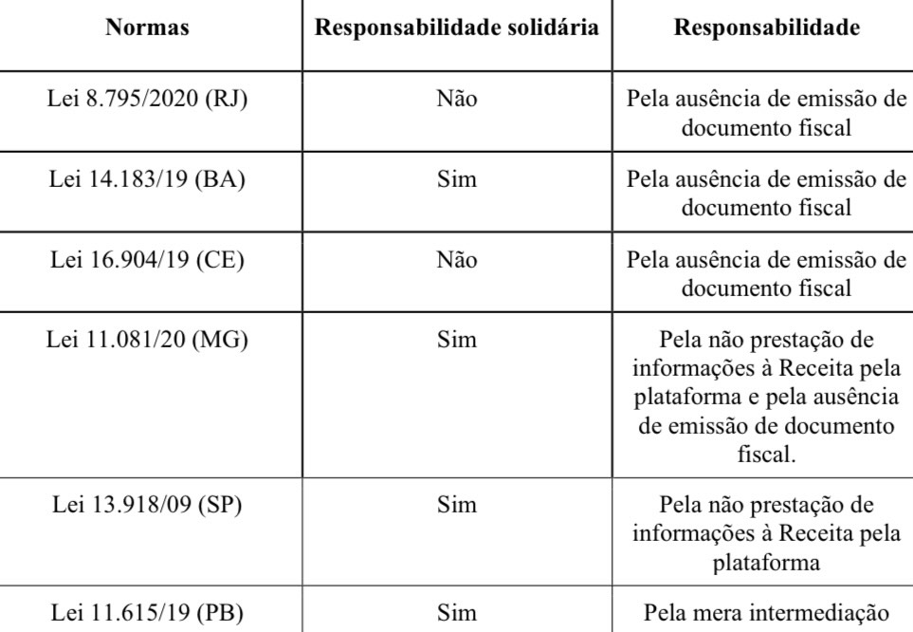

Slide 25
Paulo Ayres Barreto, as leis que atribuem a responsabilidade às plataformas digitais ser classificadas em três formas:
Responsabilidade pela intermediação;
Responsabilidade pela não emissão de documento fiscal pelo vendedor;
Responsabilidade pela não prestação de informações pela plataforma.
BARRETO, Paulo Ayres. Limites normativos à responsabilidade tributária das operadoras de marketplace. IBDT. Disponível em: https://ibdt.org.br/RDTA/limites-normativos-a-responsabilidade- tributaria-das-operadoras-de-marketplace/. Acesso em: 22 set. 2021.

Slide 26
Plataformas de marketplace
Prestadoras de serviço (CNAE 74.90-1-04)
Intermediação entre vendedor e o consumidor final
Comissões recebidas incide ISS

Slide 27
betina@grupenmacher.com.br
Betina Grupenmacher
Betina Grupenmacher
betinatg

